Slide 1
Filling the Gap & Mentoring USZ/UZH Fördertools der Medizinischen Fakultät der Universität Zürich Beatrice Beck Schimmer Natalie Lerch-Pieper
Montag, 23.02.2015
Forschungsanträge erfolgreich planen
Notes:
Begrüssen. NLP Dekanat NF Ch’gl.
Bevor Lafubahnförderung, Ihnen ein paar Zahlen zeigen, weshalb uns gerade Studentinnen am Herzen liegen.

Slide 2
Laufbahnförderung Medizinischen Fakultät Universität Zürich
Notes:
Begrüssen. NLP Dekanat NF Ch’gl.
Bevor Lafubahnförderung, Ihnen ein paar Zahlen zeigen, weshalb uns gerade Studentinnen am Herzen liegen.

Slide 3
Ausgangslage
Zu wenig Medizinerinnen/Ärztinnen mit universitärer Laufbahn:
Frauenanteil Medizinische Fakultät (UZH):
Studierende (inkl. Dr.) 56% (57%)
Abschlüsse (inkl. Dr.) 60% (58%)
Habilitationen 30% (36%)
Assistenzprofessuren 24% (21%)
Professuren (OP/AOP) 10% (19%)
Quelle Zahlen und Grafiken: Gleichstellungsmonitoring 2013 der UZH
Notes:
Ausgangslage: Grosser Gap zwischen Frauen, die Med.stud. absolvieren und Frauen, die eine Professur erhalten. MeF Schlusslicht.
Auf Professuren wird es konfortabel

Slide 4
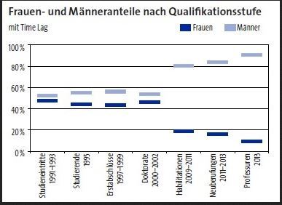
Ausgangslage
Notes:
Gap soll unter anderem mit neuem Laufbahnförderungsprogramm gefüllt werden.

Slide 5
Ziel
Zielvorgabe vom Bund per Ende 2016:
Ziel Gesamtuniversitär: Status MeF 2013
Frauen auf AO/O-Professuren 25% 10% Frauen auf Assistenzprofessuren 40% 24 %

Slide 6

Weshalb Chancengleichheit?
Gerechtigkeit!?

Slide 7

Weshalb Chancengleichheit?
Gemischte Teams sind produktiver
McKinsey-Studie 2012*:
→ Analyse von 180 Unternehmen weltweit
Unternehmen, deren Vorstand hinsichtlich Geschlecht und ethnischer Herkunft gemischt aufgestellt ist, behaupten sich im Markt besser
Firmen mit der grössten Vielfalt im Vorstand erzielten zwischen 2008 und 2010 eine 53 Prozent höhere Kapitalrenditen und 14 Prozent höhere Betriebsergebnisse
*http://www.mckinsey.com/insights/organization/is_there_a_payoff_from_top-team_diversity
Notes:
NZZ Folio 2.1 Mia Umsatz, 21 Mio Gewinn.

Slide 8

Weshalb Chancengleichheit?
Wir wollen die besten!
Freude an der Forschung
Projektplanung
Sorgfältiges Arbeiten

Slide 9
Massnahmen
Früh informieren / sensibilisieren
Laufbahnförderungsprogramm «Filling the Gap»
Mentoring UZH/USZ
Workshops
Forschungsanträge
Work-Life-Balance
Verhandlungsstrategien
Berufungstrainings
Notes:
Planung wichtig.

Slide 10

‚Filling the Gap‘ – Laufbahnförderung: das 3 Säulen-Modell Aktionsplan zur Förderung der Chancengleichheit UZH 2013 -2016
Beatrice Beck Schimmer Iris Rothäusler Christian Schirlo Natalie Lerch-Pieper
Universität Zürich

Slide 11
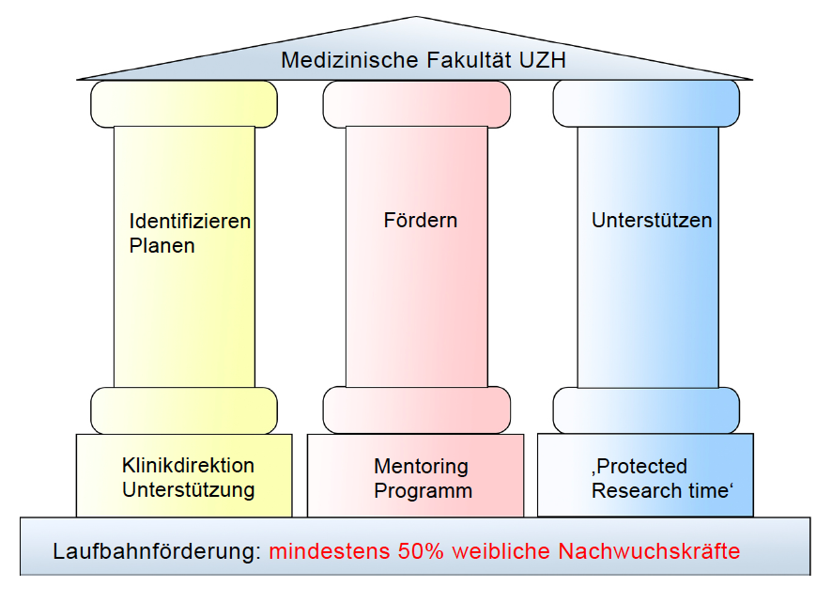
Laufbahnförderung Medizinische Fakultät

Slide 12
Laufbahnförderung Medizinische Fakultät
Säule 1: Planen
Gezielte Laufbahnplanung zusammen mit der Klinikdirektion

Slide 13

Laufbahnförderung Medizinische Fakultät
Säule 2: Fördern
Benennen einer Mentorin / eines Mentors zur Begleitung Ihrer Laufbahn
Unterstützung bezüglich Forschung und akademischer Weiterentwicklung zusammen mit Familie/Partnerschaft

Slide 14
Laufbahnförderung Medizinische Fakultät
Säule 3: Unterstützen
Bezahlte freie Forschungszeit von 20% bis 50% pro Jahr

Slide 15
Laufbahnförderung Medizinische Fakultät
Ziele des Förderprogramms
Junge talentierte ‚physician scientists‘ zu identifieren und fördern, vor allem Frauen
Langfristige Planung mit dem Klinikdirektor zusammen
Kulturwandel anstreben (Akademie, klinischer Arbeitsplatz)
Nachwuchstalente: vor allem Frauen motivieren, auf dem akademischen Weg zu bleiben
Langfristig mehr Professorinnen in der Fakultät zu haben und/oder mehr Frauen in Leitungsgremien
Notes:
Im September 2014 Staats. Vor Abschluss vielleicht schon Stelle in Aussicht. Dann können Sie sich bewerben. Die 1. Ausschreibung läuft jetzt. Zweite Ausschreibung voraussichtlich im Sommer 2014.

Slide 16
Laufbahnförderung Medizinische Fakultät
Rahmenprogramm
Workshops zu Themen wie:
How to write a scientific grant
Work life balance
Making great decisions in your career and life
…

Slide 17
Laufbahnförderung Medizinische Fakultät
Zielgruppen
Studierende im letzten Studienjahr bis hin zu Habilitierten
Alle 5 universitären Spitäler involviert
Mindestens 50% Frauen sollen gefördert werden

Slide 18
Laufbahnförderung Medizinische Fakultät
Voraussetzungen
• Studierende im letzten Jahr; Medizinerinnen/Mediziner
• Anstellung an einem der Zürcher universitären Spitäler oder eine Anstellung in Aussicht
• Ziel, einen akademischen Weg zu begehen bzw. diesen weiter zu verfolgen
• Wissenschaftliche Laufbahn als Klinikerin / Kliniker gezielt voranbringen (physician scientist)
Notes:
Im September 2014 Staats. Vor Abschluss vielleicht schon Stelle in Aussicht. Dann können Sie sich bewerben. Die 1. Ausschreibung läuft jetzt. Zweite Ausschreibung voraussichtlich im Sommer 2014.

Slide 19
Laufbahnförderung Medizinische Fakultät
Bewerbung
• Motivationsbrief
• Karriereplan über 5 Jahre
• Detaillierter Forschungsantrag
Notes:
Im September 2014 Staats. Vor Abschluss vielleicht schon Stelle in Aussicht. Dann können Sie sich bewerben. Die 1. Ausschreibung läuft jetzt. Zweite Ausschreibung voraussichtlich im Sommer 2014.

Slide 20
Laufbahnförderung Medizinische Fakultät
Evaluation
Prüfung des Gesuchs durch Evaluationsausschuss
Zusätzliche Prüfung des Forschungsplans durch externe/n Gutachter/in
Kompetitives Verfahren nach Exzellenzkriterien

Slide 21
«Filling the Gap»: Resultate erste Ausschreibung
Eingegangene Gesuche: 45
Gesuche von Frauen: 30 (67%)
Total verlangte Summe: CHF 2‘935‘321.-
Total verlangte Summe, Frauen: CHF 1‘918‘497.- (65%)
Bewilligte Gesuche: 24
Gesuche, Frauen: 17 (71%)
Bewilligte Gesamtsumme: CHF 1‘514‘457.-
Bewilligte Gesamtsumme, Frauen: CHF 1‘090‘921.- (72%)
→ Nicht nur 50%, sondern 71% geförderte Frauen, basierend auf Exzellenzkriterien

Slide 22
Laufbahnförderung: Rahmenprogramm
Workshops, stattgefunden:
Negotiation
Passion
Work-life balance
Making great decisions in your career and life
In Planung:
How to write a scientific grant

Slide 23
Laufbahnförderung: Evaluation
‚Surveys‘
Gespräche mit Geförderten
Mentoring
Abschlussbericht

Slide 24

Laufbahnförderung: neue Ausschreibung
Ausschreibung:
Start 01.03.2015
Deadline 15.06.2015
Förderperiode
2016-2017
Start Januar bis Juni 2016

Slide 25

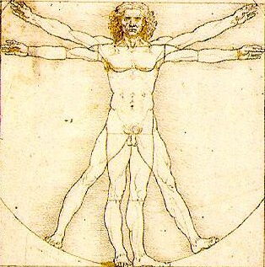
Ausblick

Slide 26
Fragen?
Programm-Koordination:
Natalie Lerch-Pieper, lic. phil. fillingthegap(at)dekmed.uzh.ch Tel: +41 44 634 10 94
Montag bis Donnerstag
www.med.uzh.ch → Nachwuchsförderung → Filling the Gap

Slide 27
Mentoring UniversitätsSpital Medizinischen Fakultät Universität Zürich
Notes:
Begrüssen. NLP Dekanat NF Ch’gl.
Bevor Lafubahnförderung, Ihnen ein paar Zahlen zeigen, weshalb uns gerade Studentinnen am Herzen liegen.

Slide 28
Mentoring im Allgemeinen
Definition von Mentoring: (Healy, Welchert)
‚Mentoring is a dynamic reciprocal relationship in a work environment between two individuals where, often but not always, one is an advanced career incumbent and the other is a less experienced person. The relationship is aimed at fostering the development of the less experienced person.‘
Abgrenzung zum Coaching, Counselling, Teaching, Tutorat
Abgrenzung vom SPONSORING

Slide 29
Mentoring im Allgemeinen
Instrument der Nachwuchsförderung, Personalentwicklung und des Wissenstransfers
Strukturierte Förderung einzelner Personen einer Berufsgruppe mit dem Ziel einer optimalen Unterstützung ihrer persönlichen und beruflichen Entwicklung

Slide 30
Verschiedene Mentoring Programme der Medizinischen Fakultät UZH
1. Studienjahr
3. Studienjahr
6. Studienjahr
UZH/USZ
Mentoring Zürich

Slide 31

Mentoring Medizinische Fakultät UZH
Prof. Dr. med. Barbara Buddeberg-Fischer

Slide 32
Mentoring im Allgemeinen
Forming
Storming
Norming
Performing
Finalizing

Slide 33
Mentoring Modelle
Informelles Mentoring
Formelles Mentoring
One-to-one Mentoring
Gruppenmentoring
Peer-Mentoring
Sequentielles Mentoring

Slide 34
Merkmale erfolgreiches Mentoring: Mentorin/Mentor
Respekt und Wohlwollen gegenüber Mentee
Berücksichtigung von kulturellen und Gender Aspekten
Zeitliche Verfügbarkeit und Verlässlichkeit
Orientierung an den Interessen des Mentees und nicht an eigenen Interessen
Fragen stellen und Ratschläge geben, die dem Mentee die Freiheit lassen, den eigenen Weg zu finden und zu gehen
Balance zwischen Unterstützung und Herausforderung des Mentees bezüglich Karriere; Entwicklung einer Vision für die Karriere
Überblick über den Karrierefortschritt des Mentees behalten
Vertrauen in Mentee

Slide 35
Merkmale erfolgreiches Mentoring: Mentees
Mentee stellt sich dem Mentor/der Mentorin mit Curriculum vitae vor und formuliert die mittel- und längerfristigen beruflichen und persönlichen Ziele
Respekt und Anerkennung der Junior-Senior Beziehung ohne Unterwürfigkeit
Verantwortung für Aufrechterhaltung der Mentoring Beziehung
Rechtzeitige Planung von Mentoring Treffen unter Berücksichtigung der zeitlichen Ressourcen des Mentors/der Mentorin
Aufstellung einer Agenda für das vereinbarte Mentoring Treffen
Vertrauen in den Mentor und Vertraulichkeit der Mentoring Inhalte
Eigenverantwortung bezüglich eigener Karriere

Slide 36
Ablauf
Anmeldung über Programmleitung Mentoring
CV, Motivationshintergrund
Matching Mentee mit Mentor/-in
Treffen mit Mentor/-in (keine ‘SMS Sitzungen’)
Schriftliche Vereinbarung (Ziele)

Slide 37
Diskussionspunkte: Forschung
Forschung: ja/nein
Forschung (Klinische, Grundlagen, Translationale)
MD/PhD Programm
Publikationen

Slide 38
Diskussionspunkte: Klinik
Klinischer Ausblick: Fachrichtung
Vereinbarkeit von Klinik und Forschung

Slide 39


Diskussionspunkte: Familie
Job Sharing
Familienplanung
Work-Life Balance

Slide 40
Kontaktaufnahme
beatrice.beck@usz.ch
www.med.uzh.ch → Nachwuchsförderung → Mentoring

Slide 41
Vielen Dank für Ihre Aufmerksamkeit!

